Slide 1
建筑制图的标准和规范
Notes:
在组设置中可使用此模板作为演示培训材料的起始文件。
节
右键单击幻灯片以添加节。 节可以帮助您组织幻灯片或促进多个作者之间的协作。
备注
使用“备注”节传递备注或为受众提供其他详细信息。 演示过程中，可在“演示文稿视图”中查看这些备注。
请记住字体大小(对于可访问性、可见性、录像和联机生产都非常重要)
协调的色彩
特别注意图形、图表和文本框。
请考虑与会者将以黑白或 灰色调打印。请运行测试打印，以确保当以纯黑白和 灰色调打印时，您的颜色工作正常。
图形、表格和图表
保持简单: 如果可能，请使用一致的、不分散的样式和颜色。
标记所有图表和表格。

Slide 2
制图标准的目的是什么?
为了统一房屋建筑制图规则，保证制图质量，提高制图效率，做到图面清晰、简明，符合设计、施工、存档的要求，适应工程建设的需要。
制图标准是房屋建筑制图的基本规定，适用于总图、建筑、结构、给水排水、暖通空调、电气等各专业制图。

Slide 3
标准适用的制图方式有：
1 计算机制图；
2 手工制图.
适用的各专业的工程制图：
1 新建、改建、扩建工程的各阶段设计图、竣工图；
2 原有建筑物、构筑物和总平面的实测图；
3 通用设计图、标准设计图。

Slide 4
主要内容
制图的基本规定
常用符号和图例
定位轴线
4 尺寸标注
Notes:
提供演示文稿的简要概述。 介绍演示文稿的重点及其重要的原因。
逐一介绍主要主题。
为了使观众了解演示文稿，您可以在整个演示文稿过程中重复此概述幻灯片，突出显示下一个您将讨论的特定主题。

Slide 5
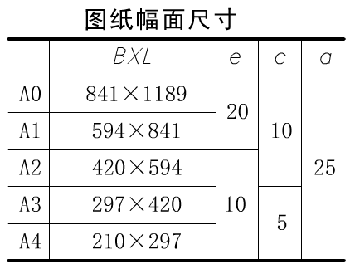
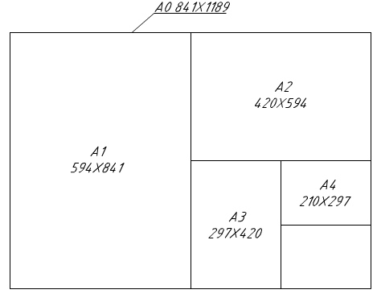
1.1 制图基本规定
1.1.1 图纸的图幅与尺寸
Notes:
这是概述幻灯片的另一个选项。

Slide 6
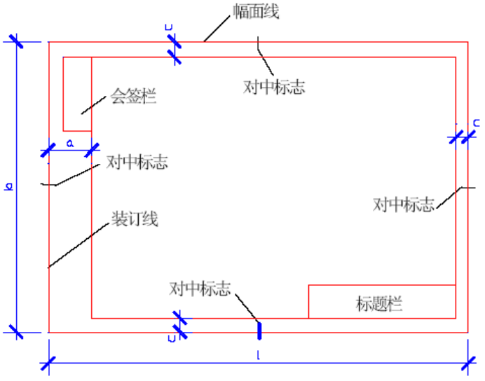
（1）在图纸上必须用粗实线画出图框，其格式分为留装订边和不留装订边两种；
（2）同一产品图样只能采用一种格式，装订时通常采用A3横装或A4竖装。

Slide 7
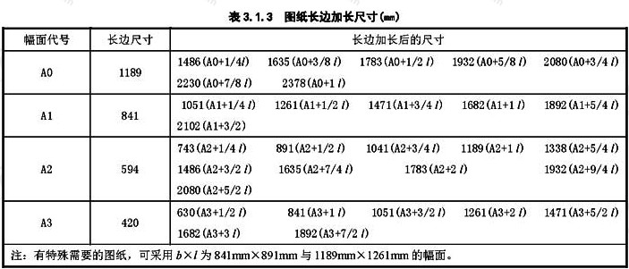
1.1.2加长特殊图纸幅面
图纸的短边尺寸不应加长A0～A3幅面长边尺寸可加长

Slide 8
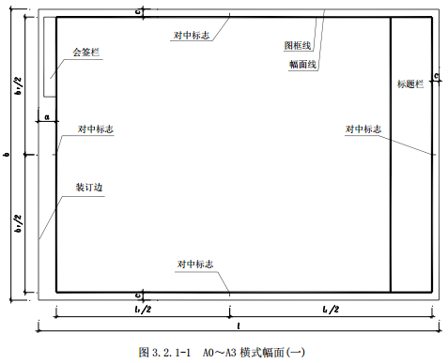
横式图纸

Slide 9
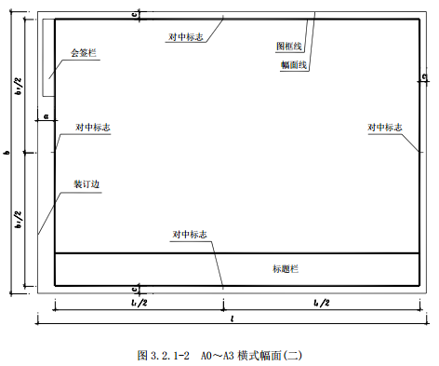

Slide 10
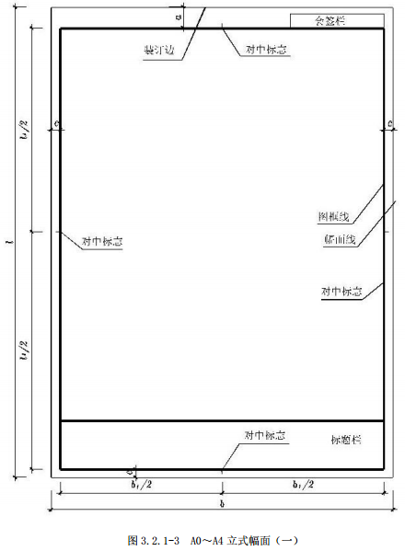
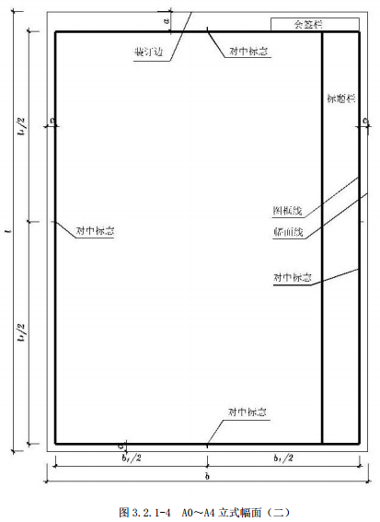
立式图纸

Slide 11
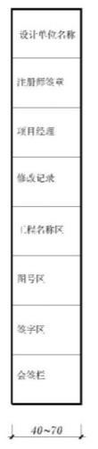
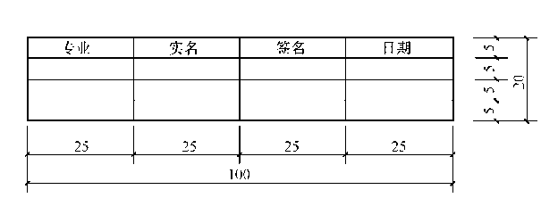
标题栏 会签栏
1-2会签栏
右侧的表格称为标题栏（简称图标），用以填写与建设工程相关的设计信息等，如图1-2。需要会签的图纸，在图框外的左上角有一会签栏，它是各专业负责人签字的表格。
1-1标题栏

Slide 12
1.1.3图纸编排顺序
工程图纸应按专业顺序编排。应为图纸目录、总图、建筑图、结构图、给水排水图、暖通空调图、电气图等。
各专业的图纸，应按图纸内容的主次关系、逻辑关系进行分类排序。

Slide 13
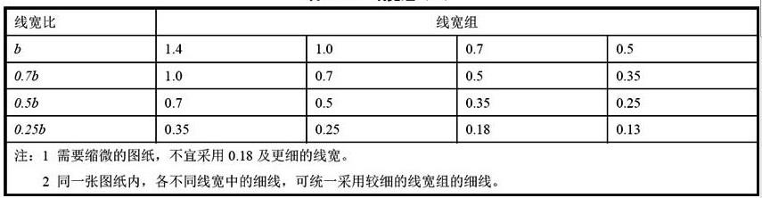

图线—线型宽度
线宽组
图框线、标题栏线的宽度

Slide 14
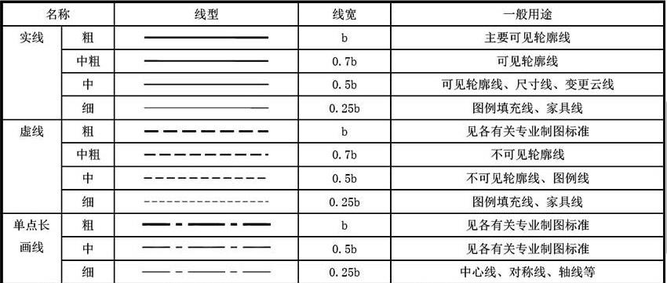
图线—线型

Slide 15
实线－粗实线
1）平、剖面图中被剖切的主要建筑构造轮廓线
2）建筑立面图的外轮廓线
3）平、立、剖面的剖切符号

Slide 16
实线－中实线
1）平、剖面图中被剖切的次要建筑构造轮廓线
2）建筑平、立、剖面图中建筑构配件的轮廓线

Slide 17
实线－细实线
细图形线、尺寸线、尺寸界线、图例线、索引符号、
标高符号、引出线等

Slide 18
虚线
1）建筑构配件不可见的轮廓线
2）拟扩建的建筑物轮廓线
3）图例线

Slide 19
单点长划线
中心线、对称线、定位轴线
双点长划线
假想轮廓线，用地红线
折断线
不需画全的断开界线

Slide 20
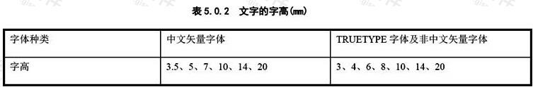
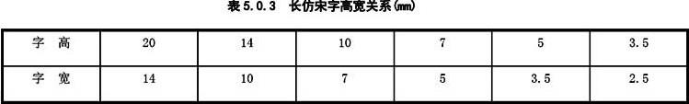
字体
字高
长仿宋字高宽关系

Slide 21
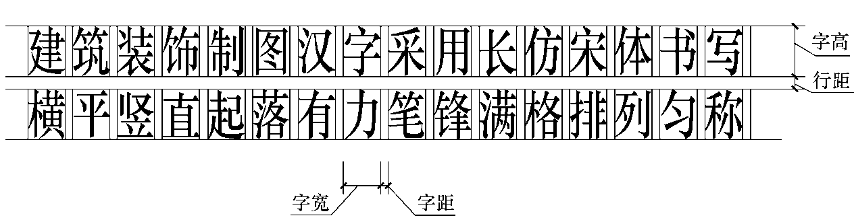
汉字
图样上及说明的汉字，应采用长仿宋字。
仿宋体字的书写要领是：横平竖直，起落分明，填满方格，结构均匀。
字大小用字号表示，字号即为字的高度，各字号的高度和宽度的关系应符合规定。

Slide 22
数字及字母
数字及字母在图样上的书写分直体和斜体两种。
与中文字混合书写时应稍低于书写仿宋字体的高度
图样上数字应采用阿拉伯数字，其字高应不小于2.5㎜。汉字为3.5mm。

Slide 23
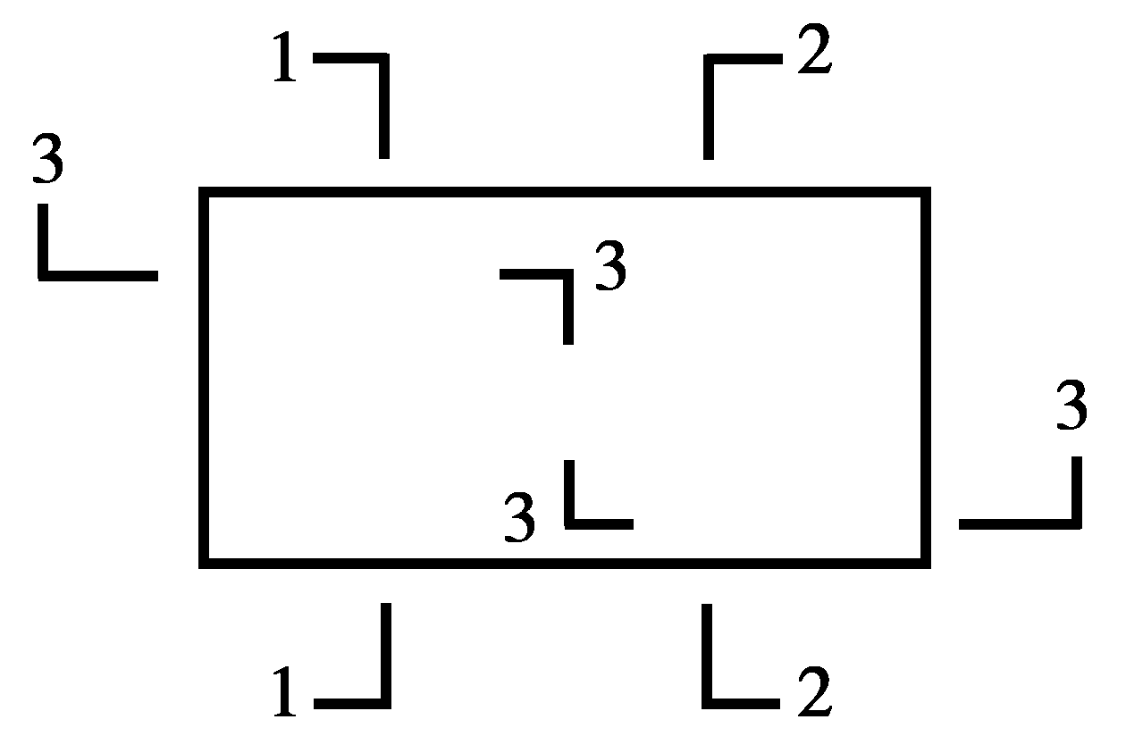
符号
剖切符号
用阿拉伯数字，罗马数字或拉丁字母编号

Slide 24
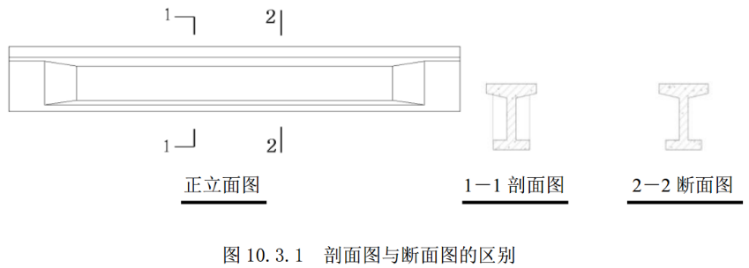

Slide 25
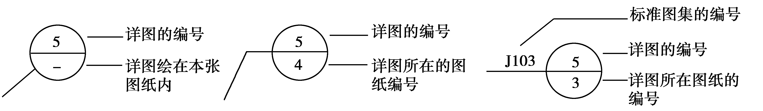
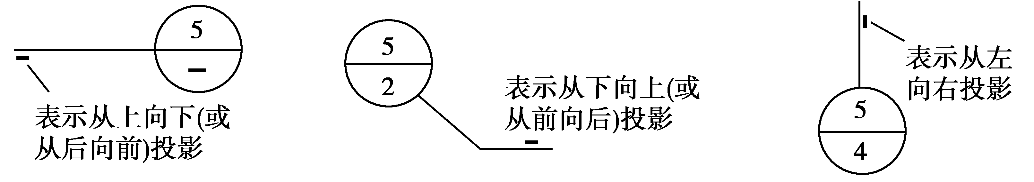
索引符号
对于图中需要另画详图表示的局部或构件 ，索引符号是由
直径为10mm的圆和水平直径组成，圆及水平直径均应以细
实线绘制。
详图索引符号
局部剖面索引符号

Slide 26
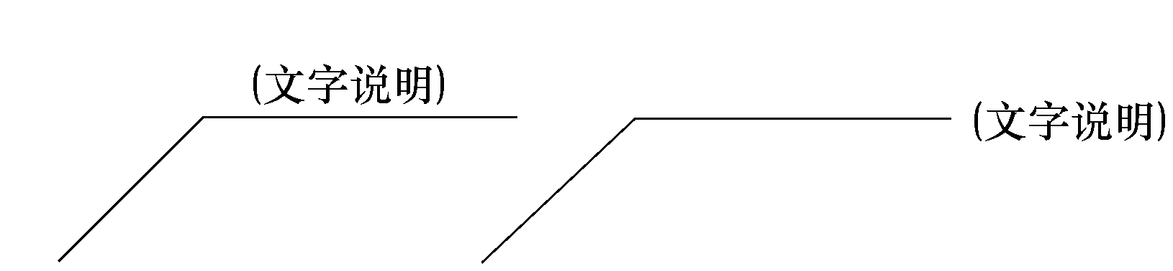
引出线
引出线应以细实线绘制，宜采用水平方向的直线、与水平方向成30°、45°、60°、90°的直线，或经上述角度再折为水平线。文字说明宜写在水平线的上方，也可注写在水平线的端部。

Slide 27
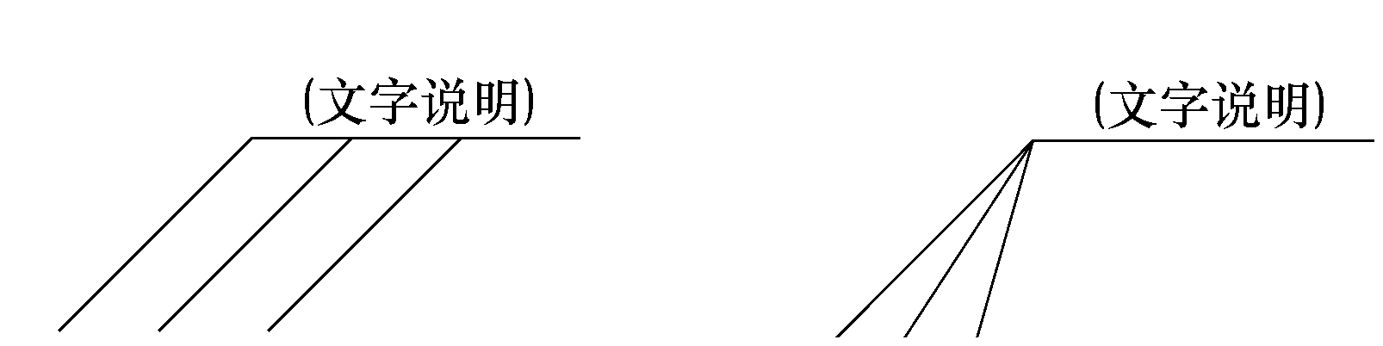
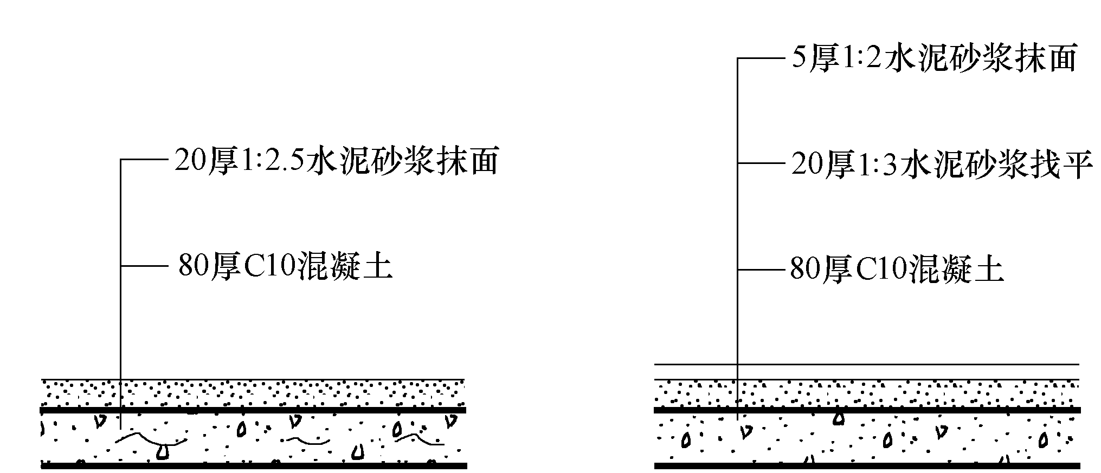
同时引出几个相同部分的引出线，宜互相平行，也可画成集中于一点的放射线，如图1所示。
图1
多层构造或多层管道共用引出线，应通过被引出的各层。

Slide 28
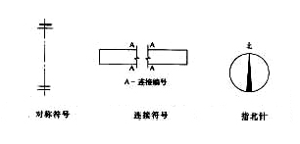
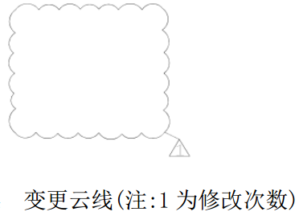
对称符号
连接符号
指北针
变更云线

Slide 29

比例
当整张图纸只用一种比例时，可注写在标题栏中比例一项中
如一张图纸中有几个图形并各自选用不同的比例时，可注写在图名的右侧，比例的字高，应比图名的字高小一号或两号，如图所示。

Slide 30
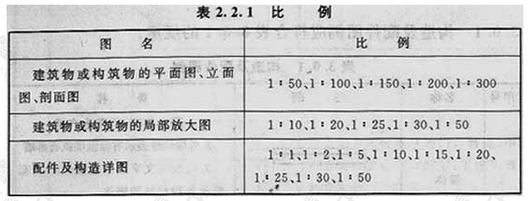
常用比例

Slide 31
不同比例的平面图，剖面图，其抹灰层、楼地面，材料图例的省略画法，应符合下列规定：
1、 比例大于1：50的平面、剖面图，应画出抹灰层、保温隔热层等与楼地面、屋面的面层线，并宜画出材料图例；
2、 比例等于1：50的平面图，剖面图，剖面图宜画出楼地面、屋面的面层线，宜绘出保温隔热层，抹灰层的面层线应根据需要确定；
3、 比例小于1：50的平面图，剖面图，可不画出抹灰层，但剖面图宜画出楼地面、屋面的面层线；
4、 比例为1：100～1：200的平面图、剖面图，可画简化的材料图例，但剖面图宜画出楼地面、屋面的面层线；
5 比例小于1：200的平面图、剖面图，可不画材料图例，剖面图的楼地面、屋面的面层线可不画出。

Slide 32
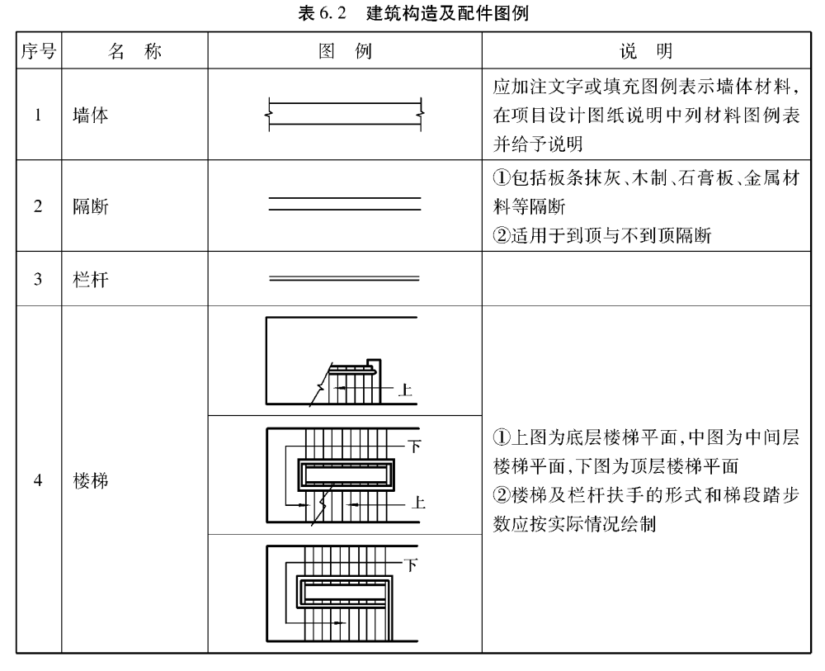
图例

Slide 33
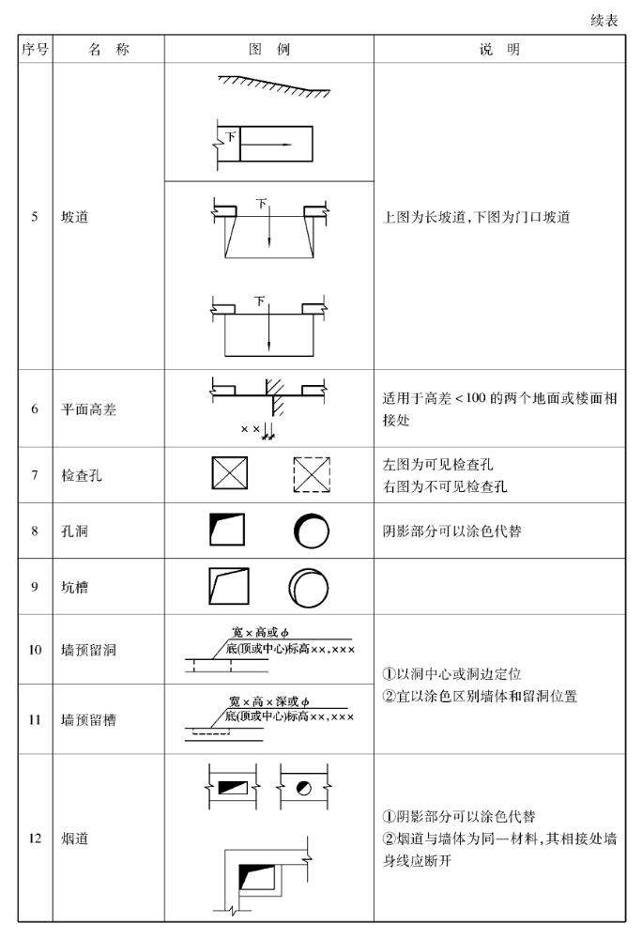

Slide 34
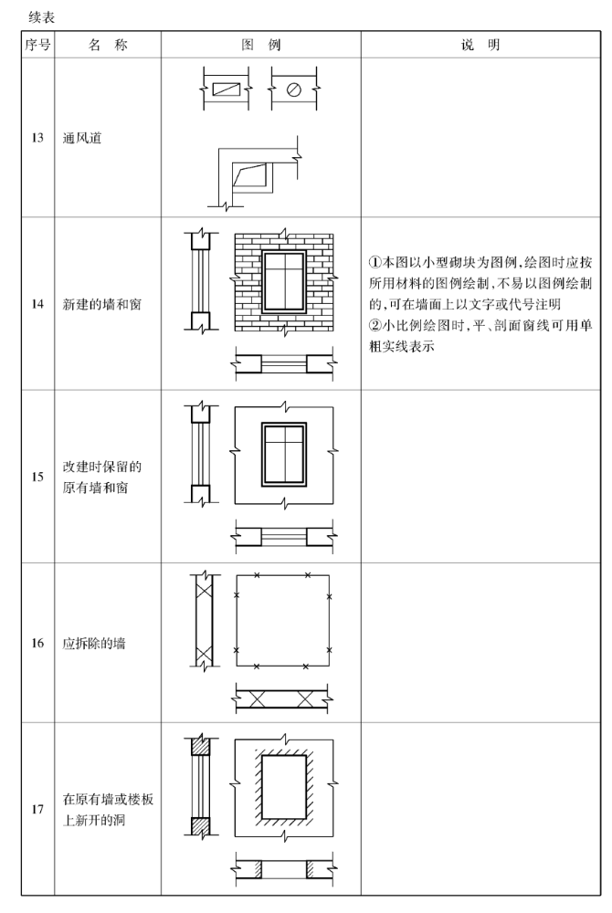

Slide 35
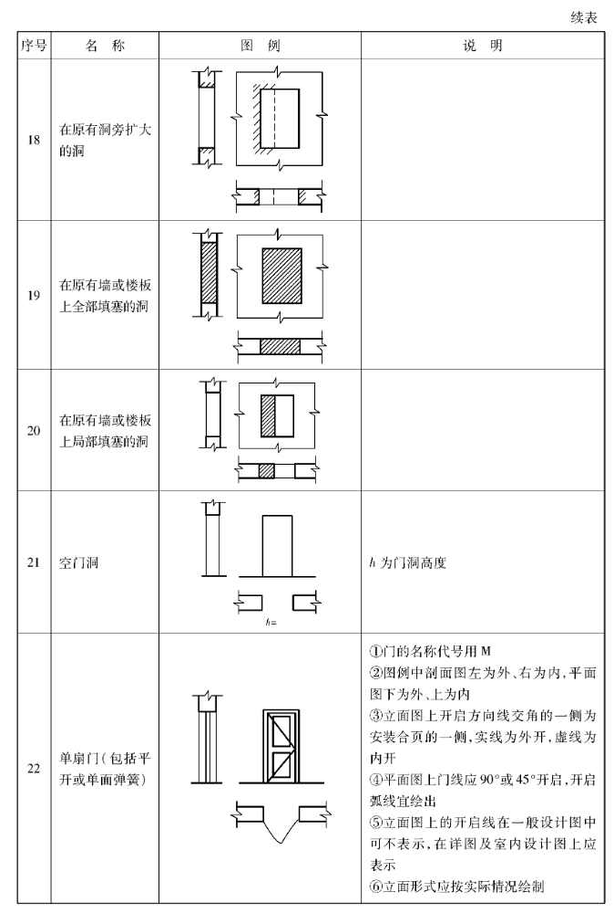

Slide 36
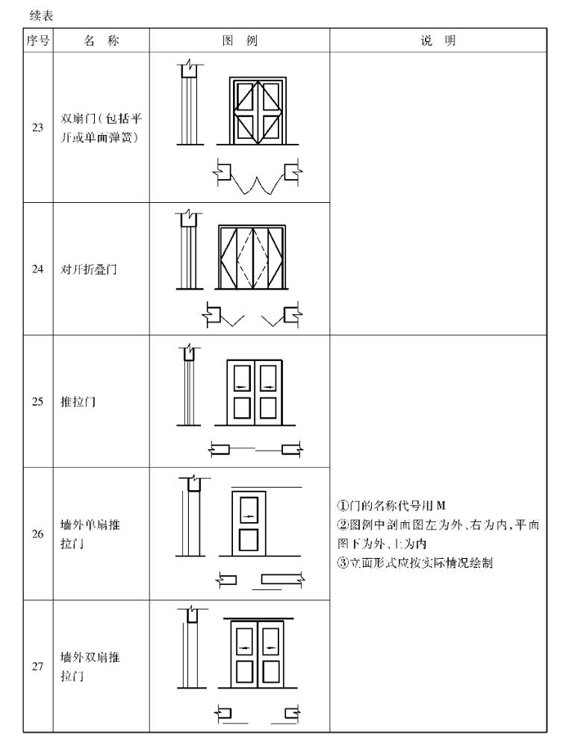

Slide 37
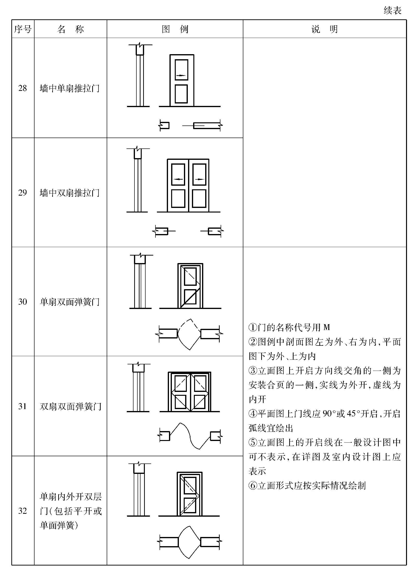

Slide 38
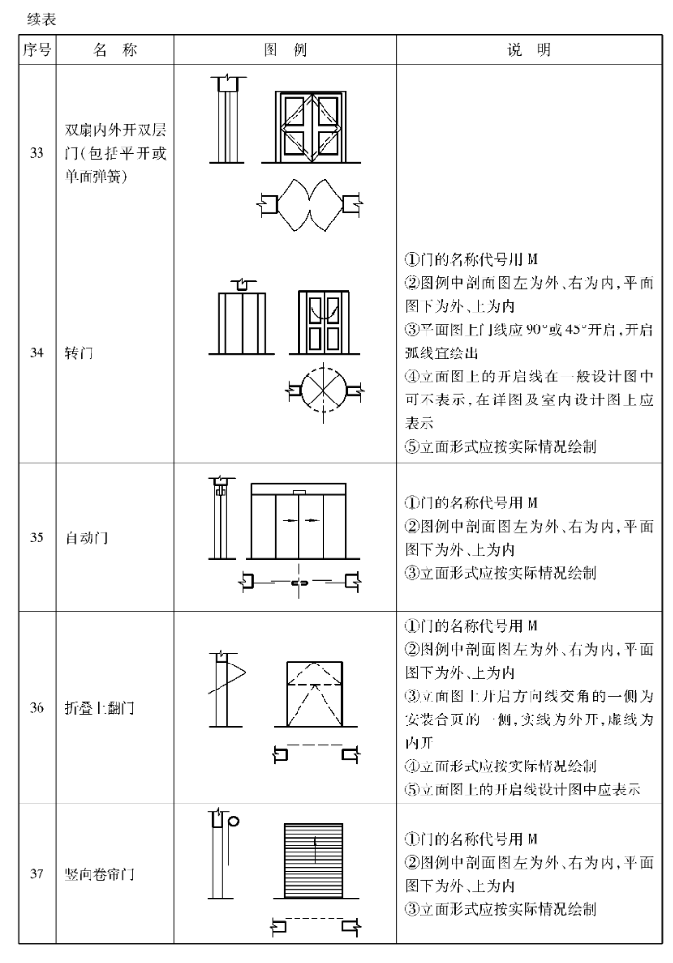

Slide 39
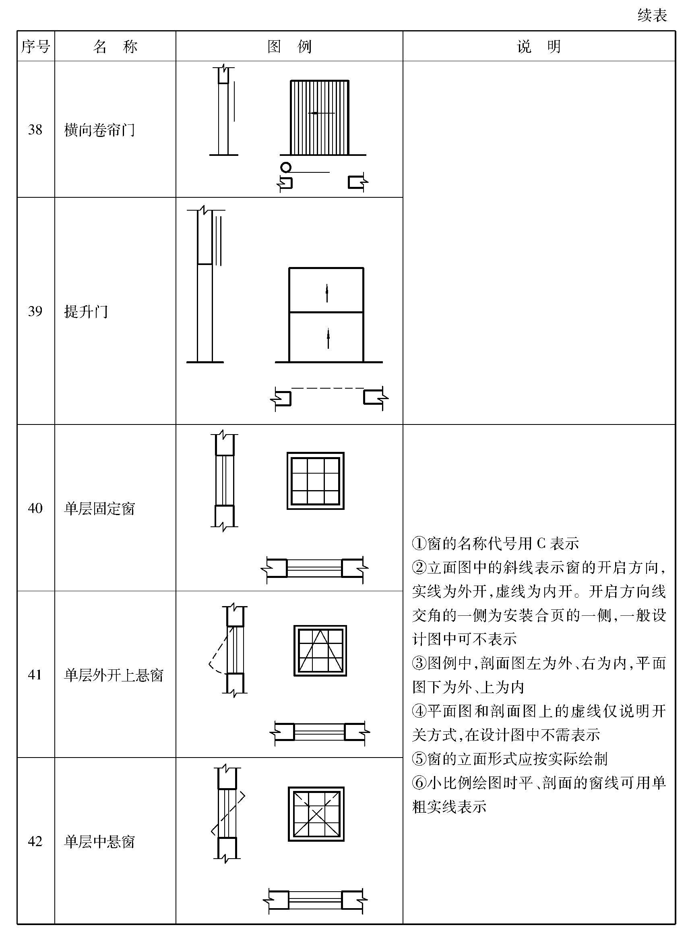

Slide 40
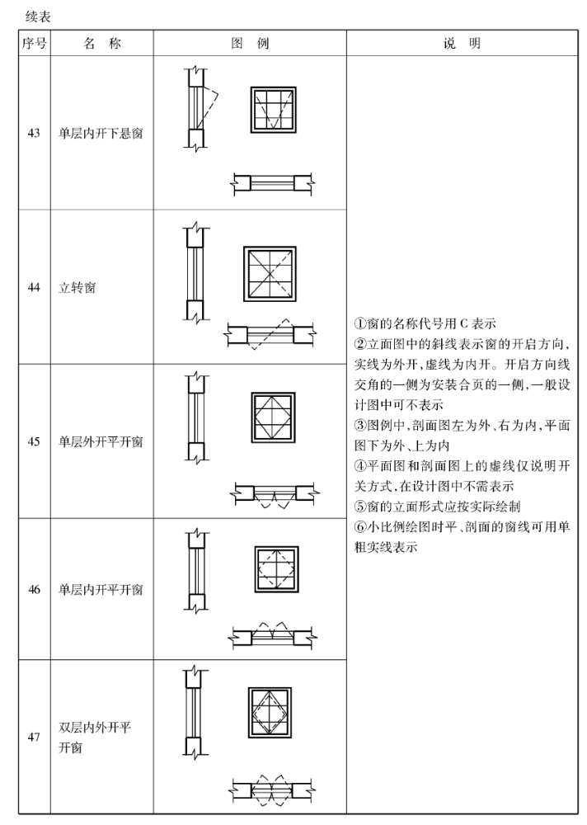

Slide 41
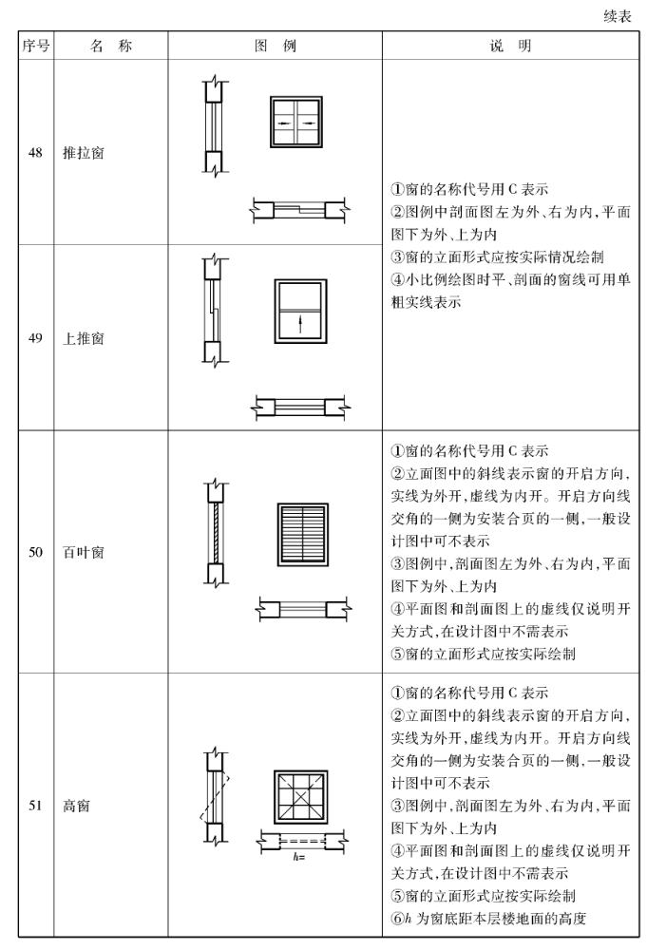

Slide 42
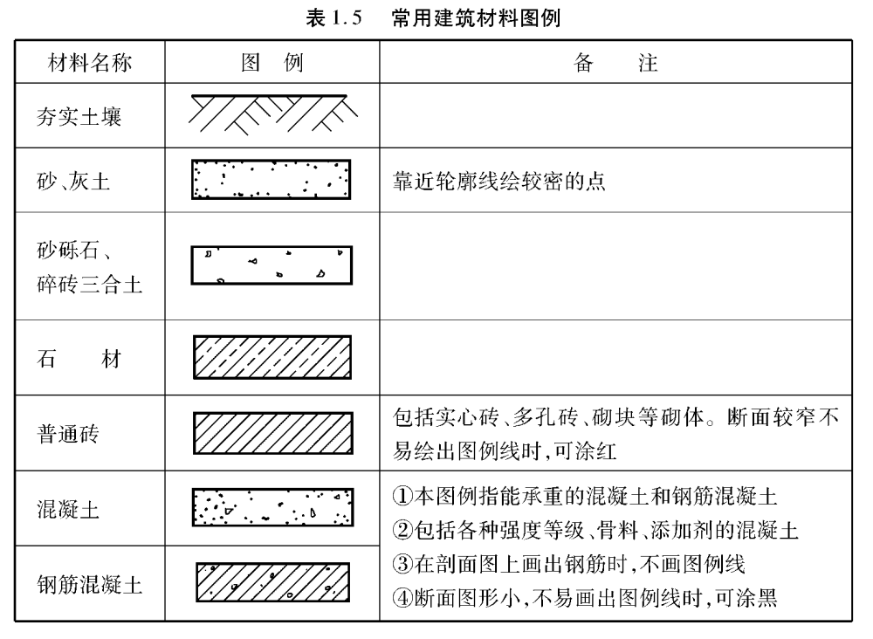

Slide 43
定位轴线
房屋的主要承重构件（墙、柱、梁等），均用定位轴线确定基准位置。
应用细单点长画线绘制
平面图定位轴线的编号，宜标注在下方与左方
横向编号应用阿拉伯数字，从左至右顺序编写，竖向编号应用大写拉丁字母，从下至上编写。编号应注写在轴线端部的圆内，圆应用细实线绘制，直径为8～10mm。
拉丁字母的I、O、Z不得用做轴线编号。

Slide 44
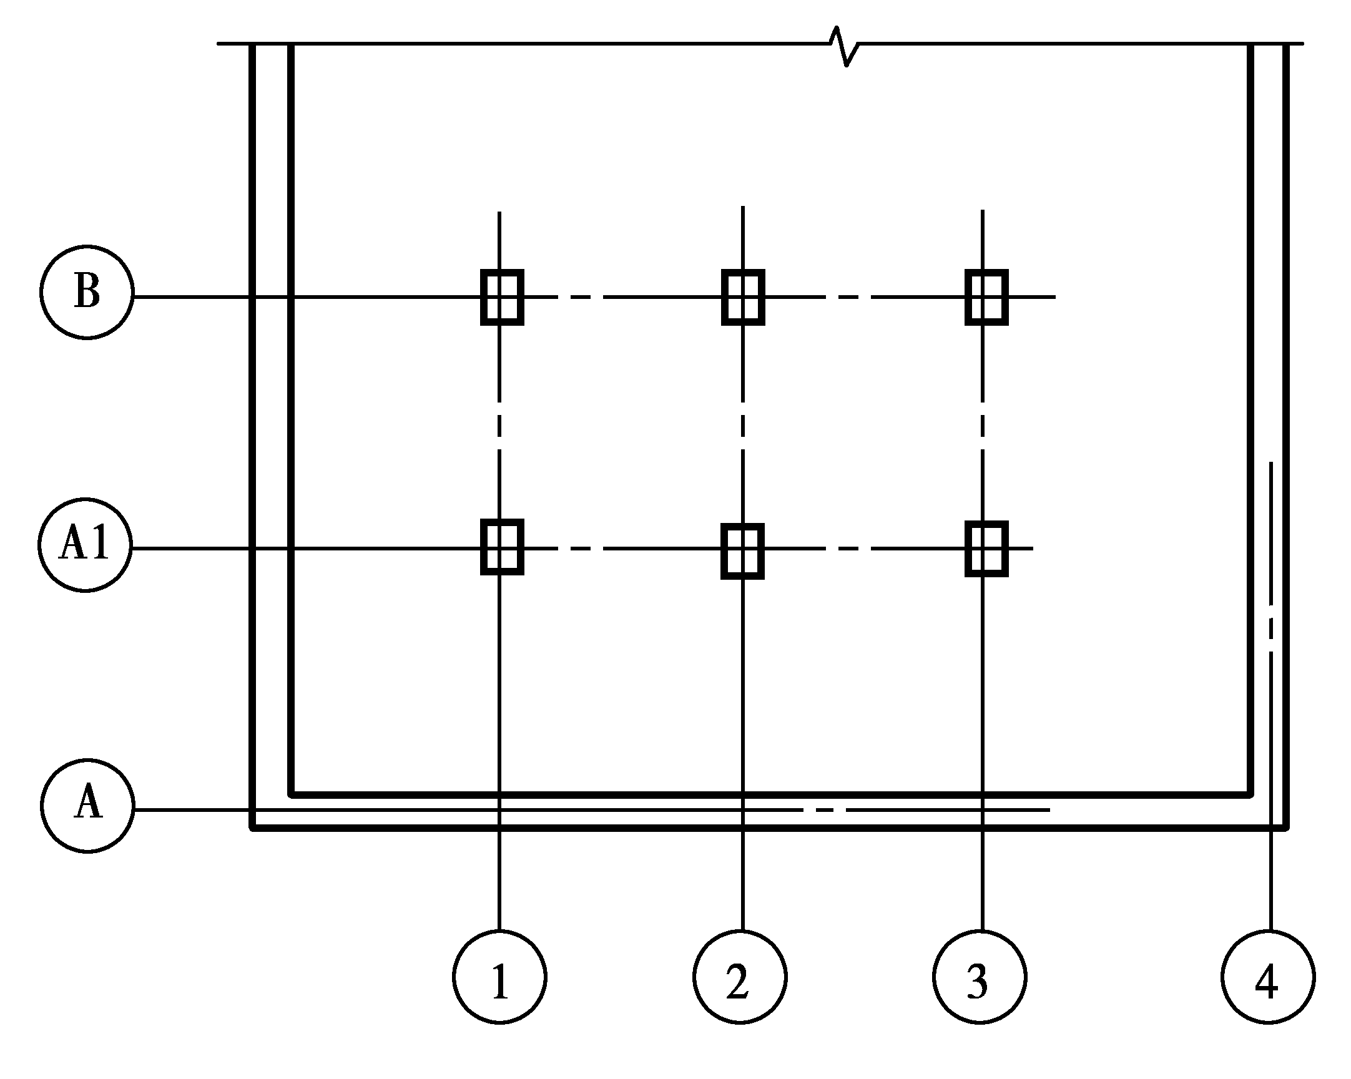
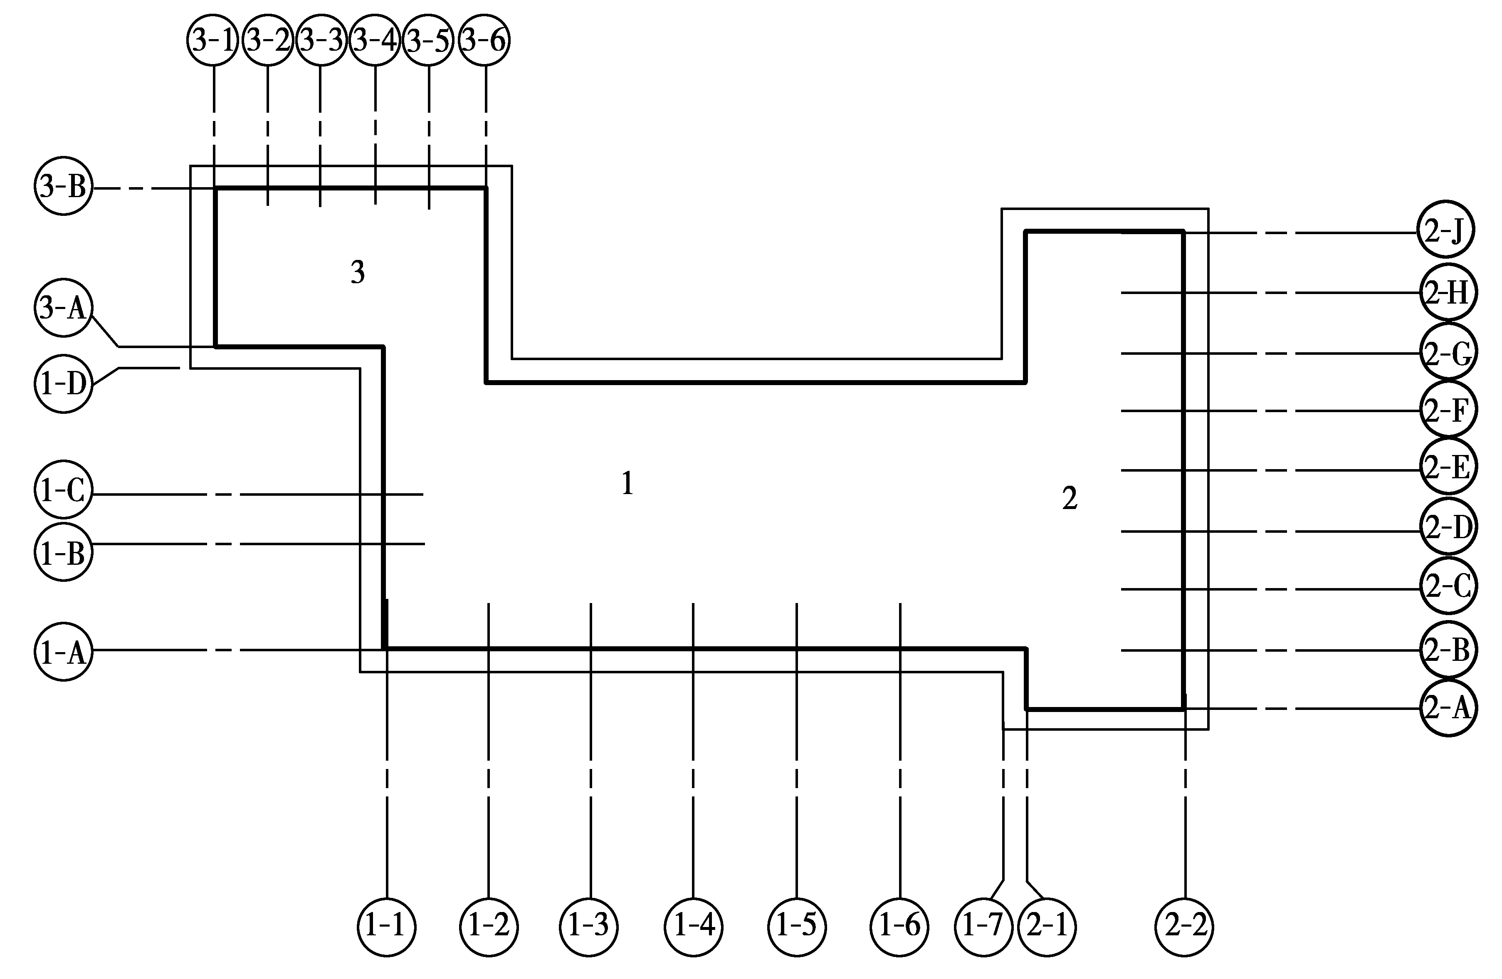
定位轴线
分区定位轴线
定位轴线编号

Slide 45
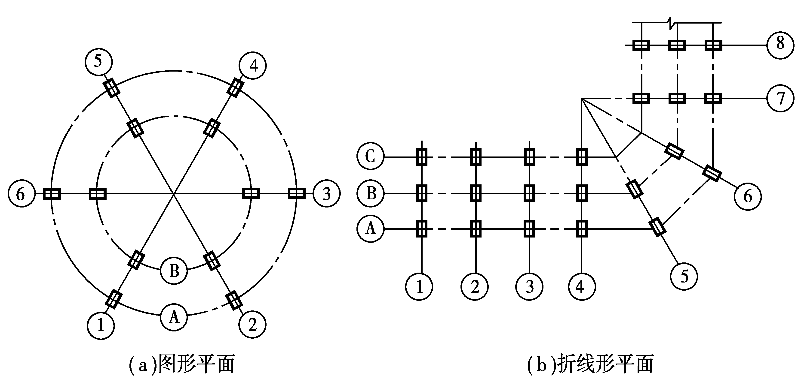
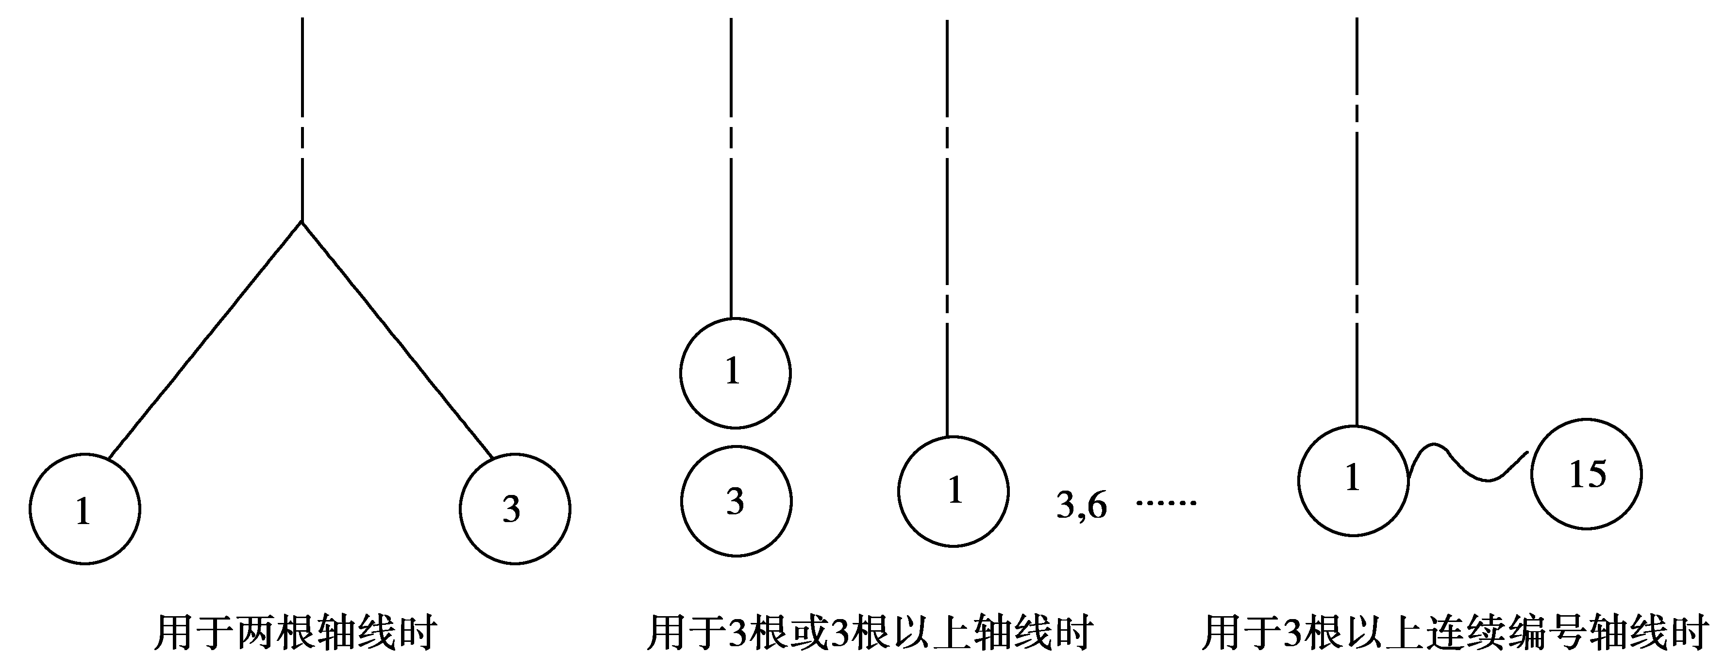
特殊平面的轴线编号
详图的轴线编号

Slide 46
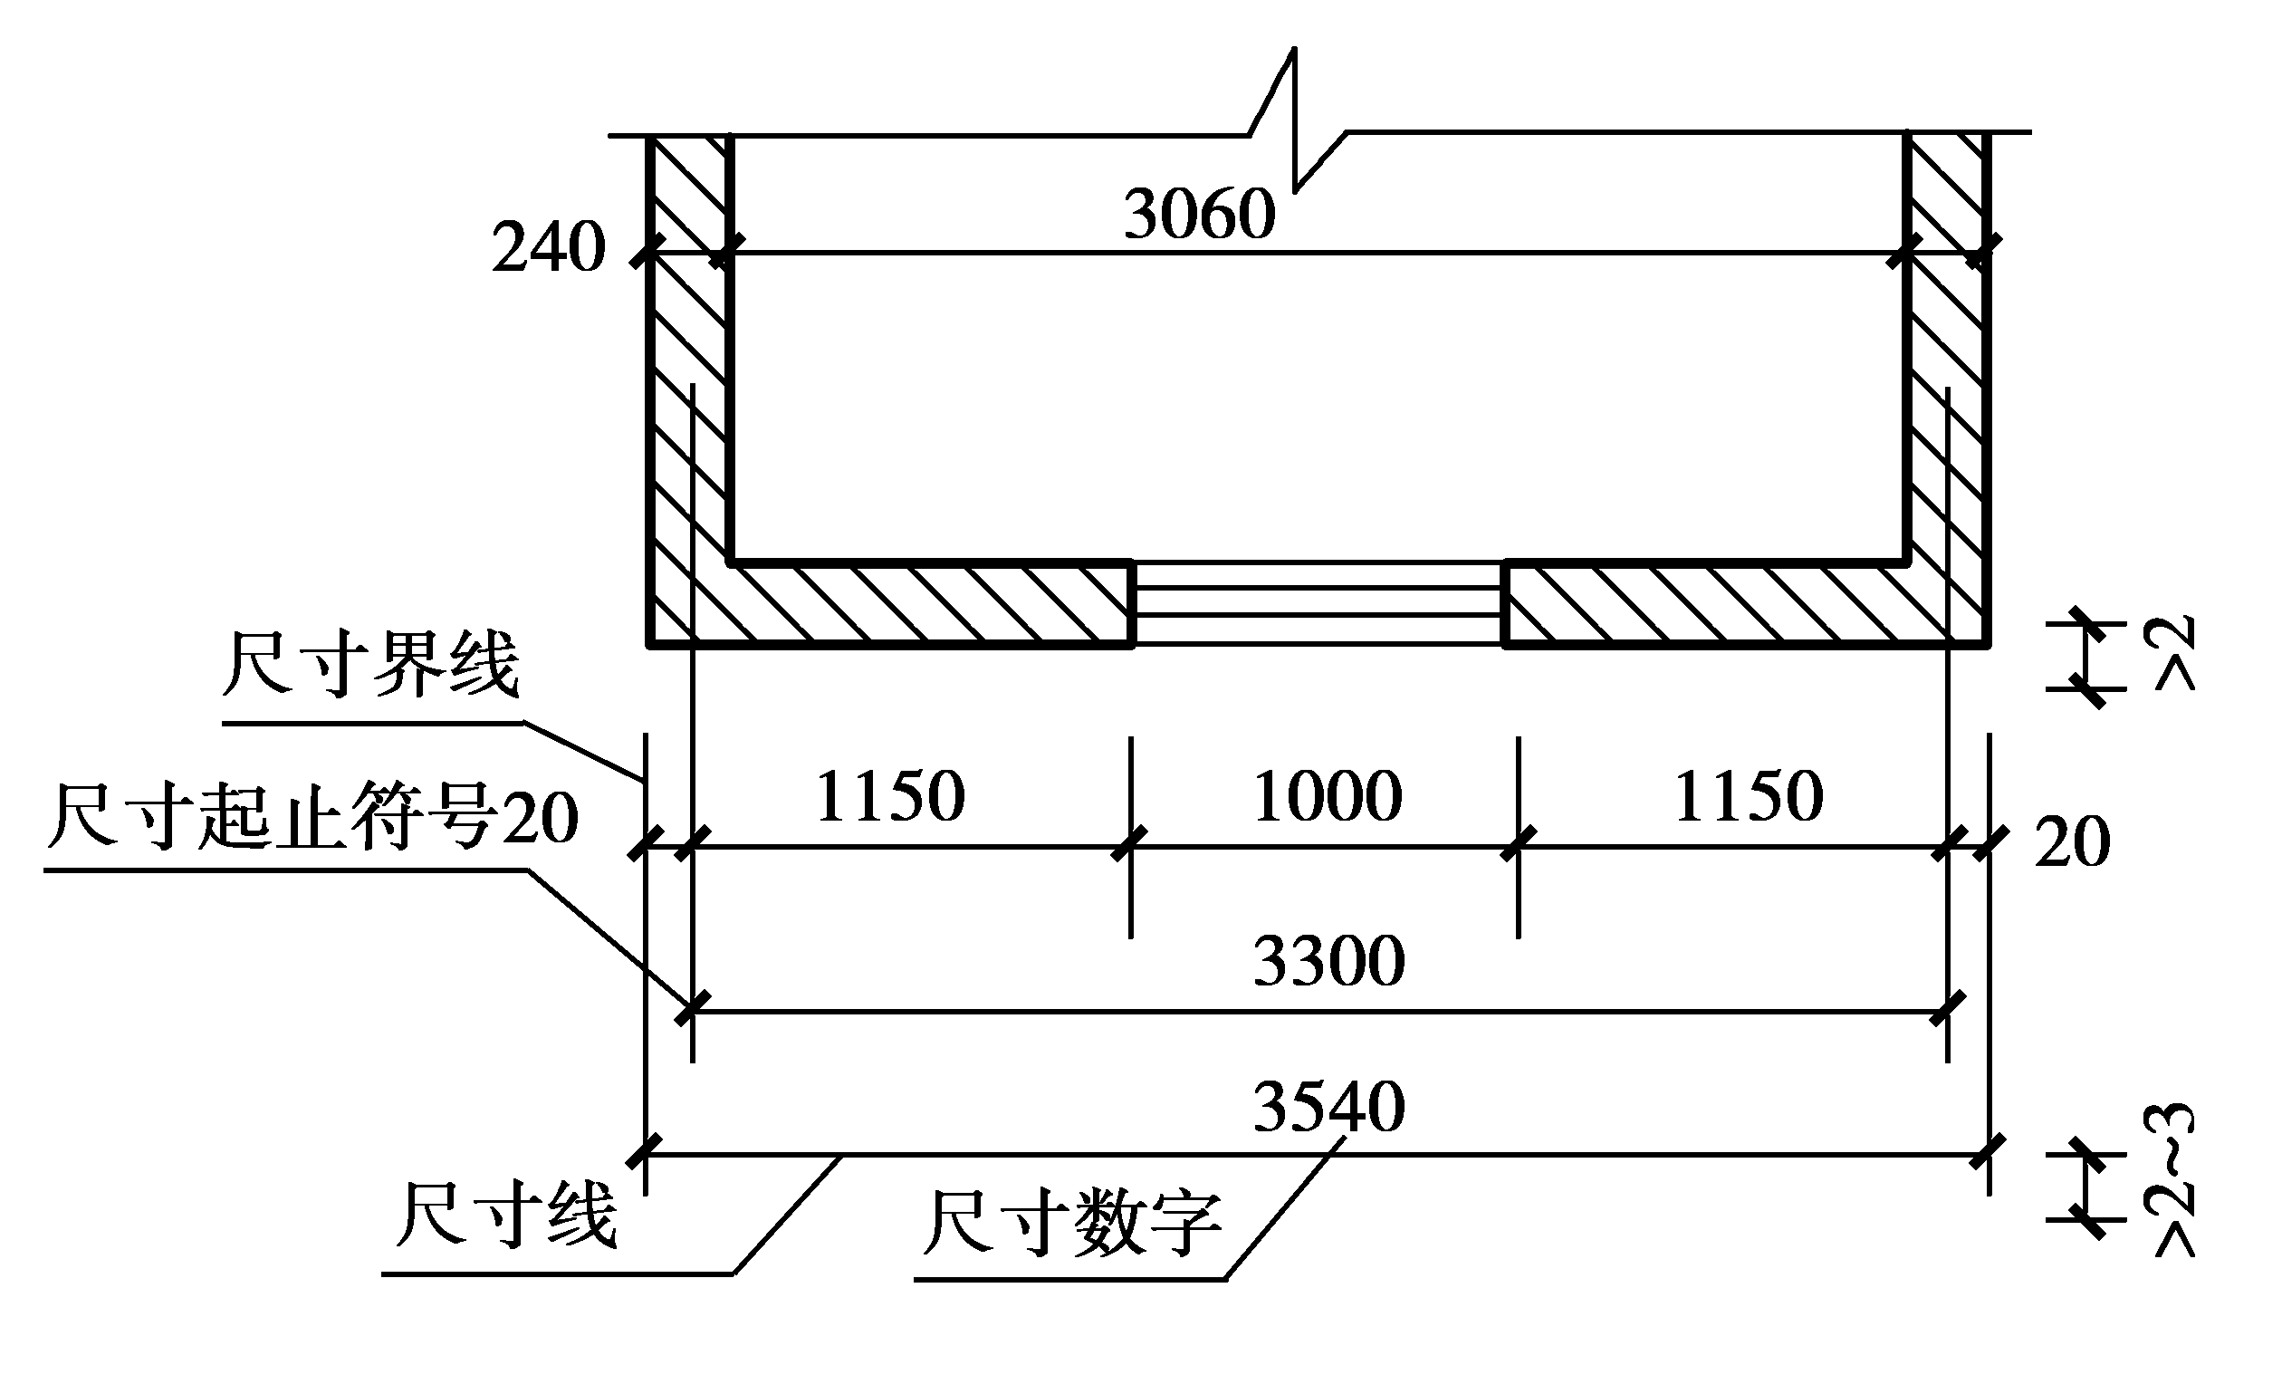
尺寸标注
1)尺寸的组成
图样上标注尺寸的
要求是：正确、完
整、清晰。任何模
糊和错误尺寸，都
会给施工造成困难
和损失。
2)尺寸数字
3)尺寸的排列与布置

Slide 47
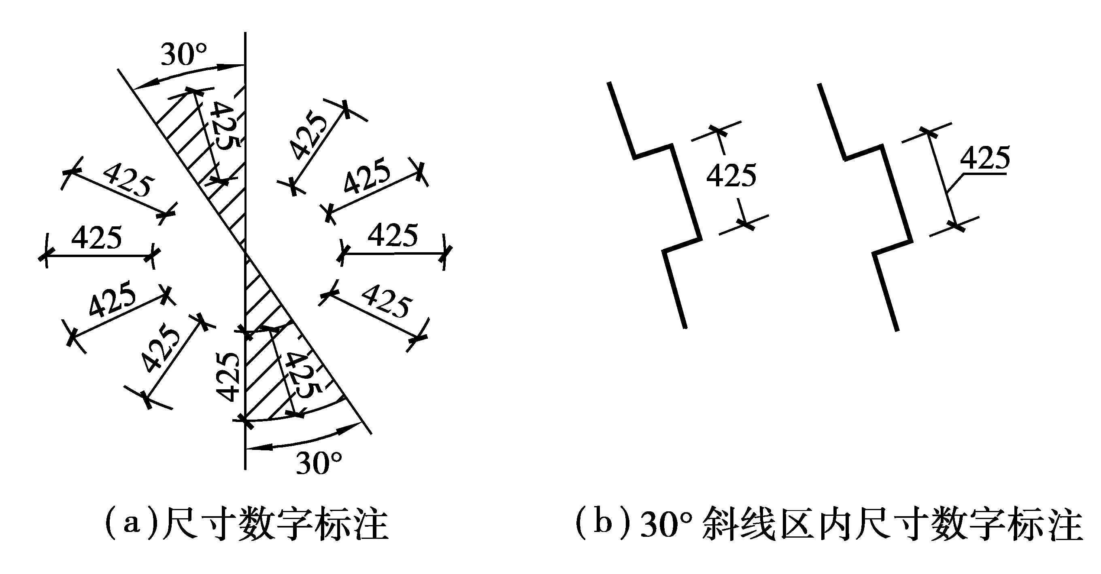
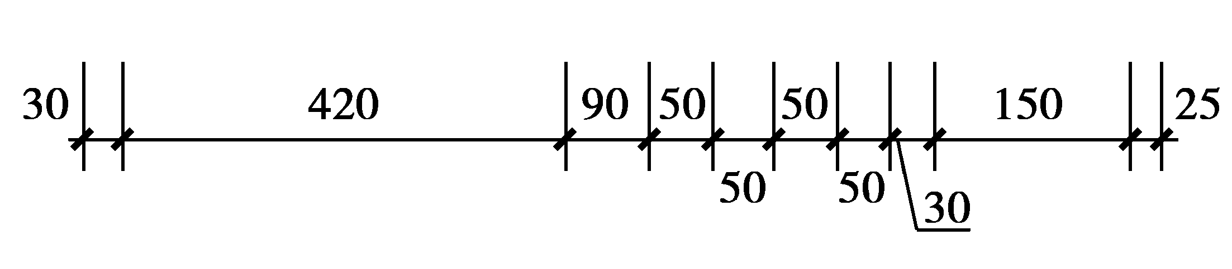
尺寸数字的注写方向
尺寸的注写位置

Slide 48
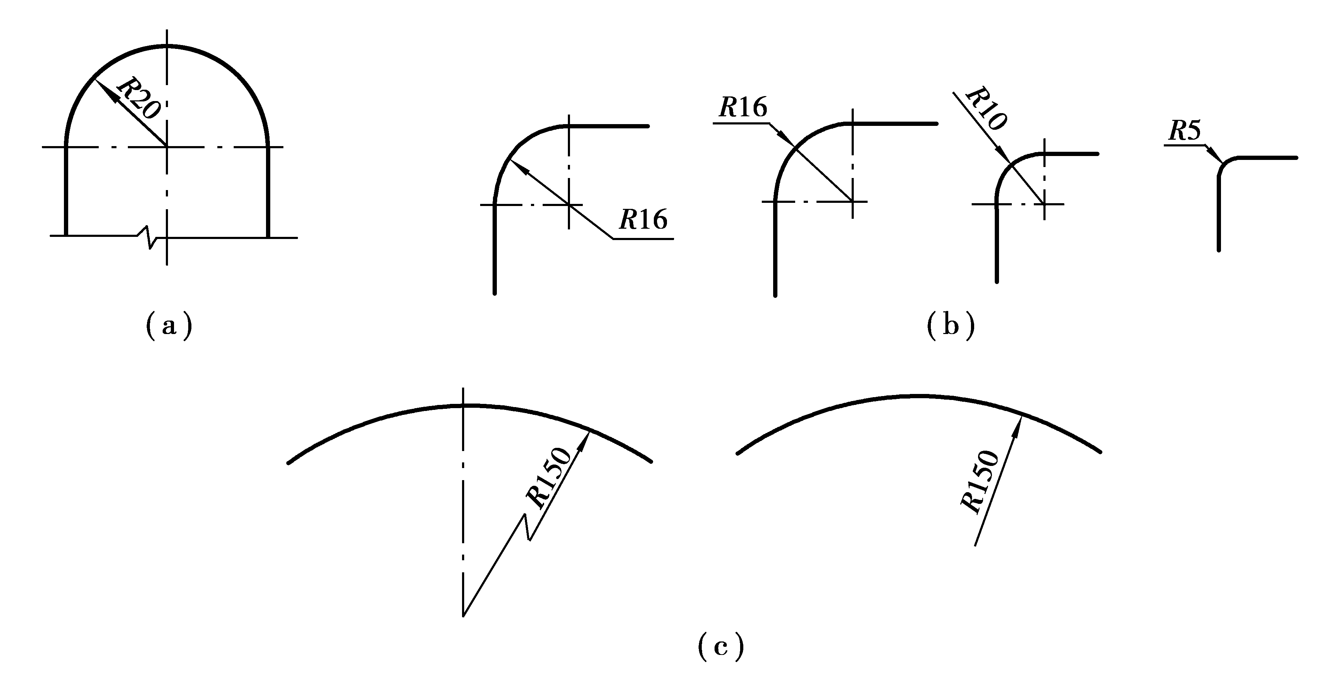
半径、直径的标注
角度、弧度、弦长的标注
半径的标注
(a)半径标注方法;(b)小圆弧半径的标注方法;
(c)大圆弧半径的标注方法

Slide 49
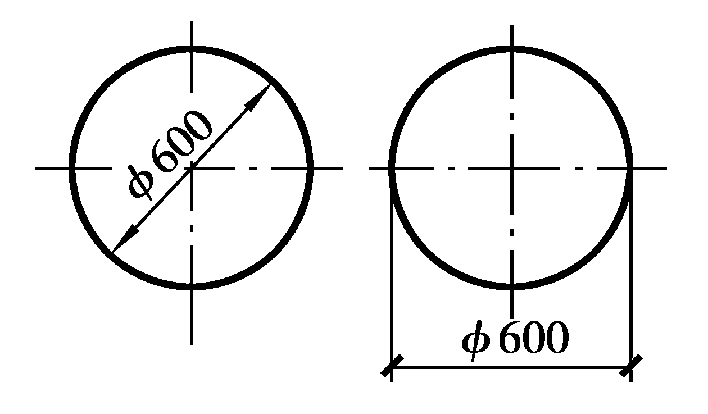
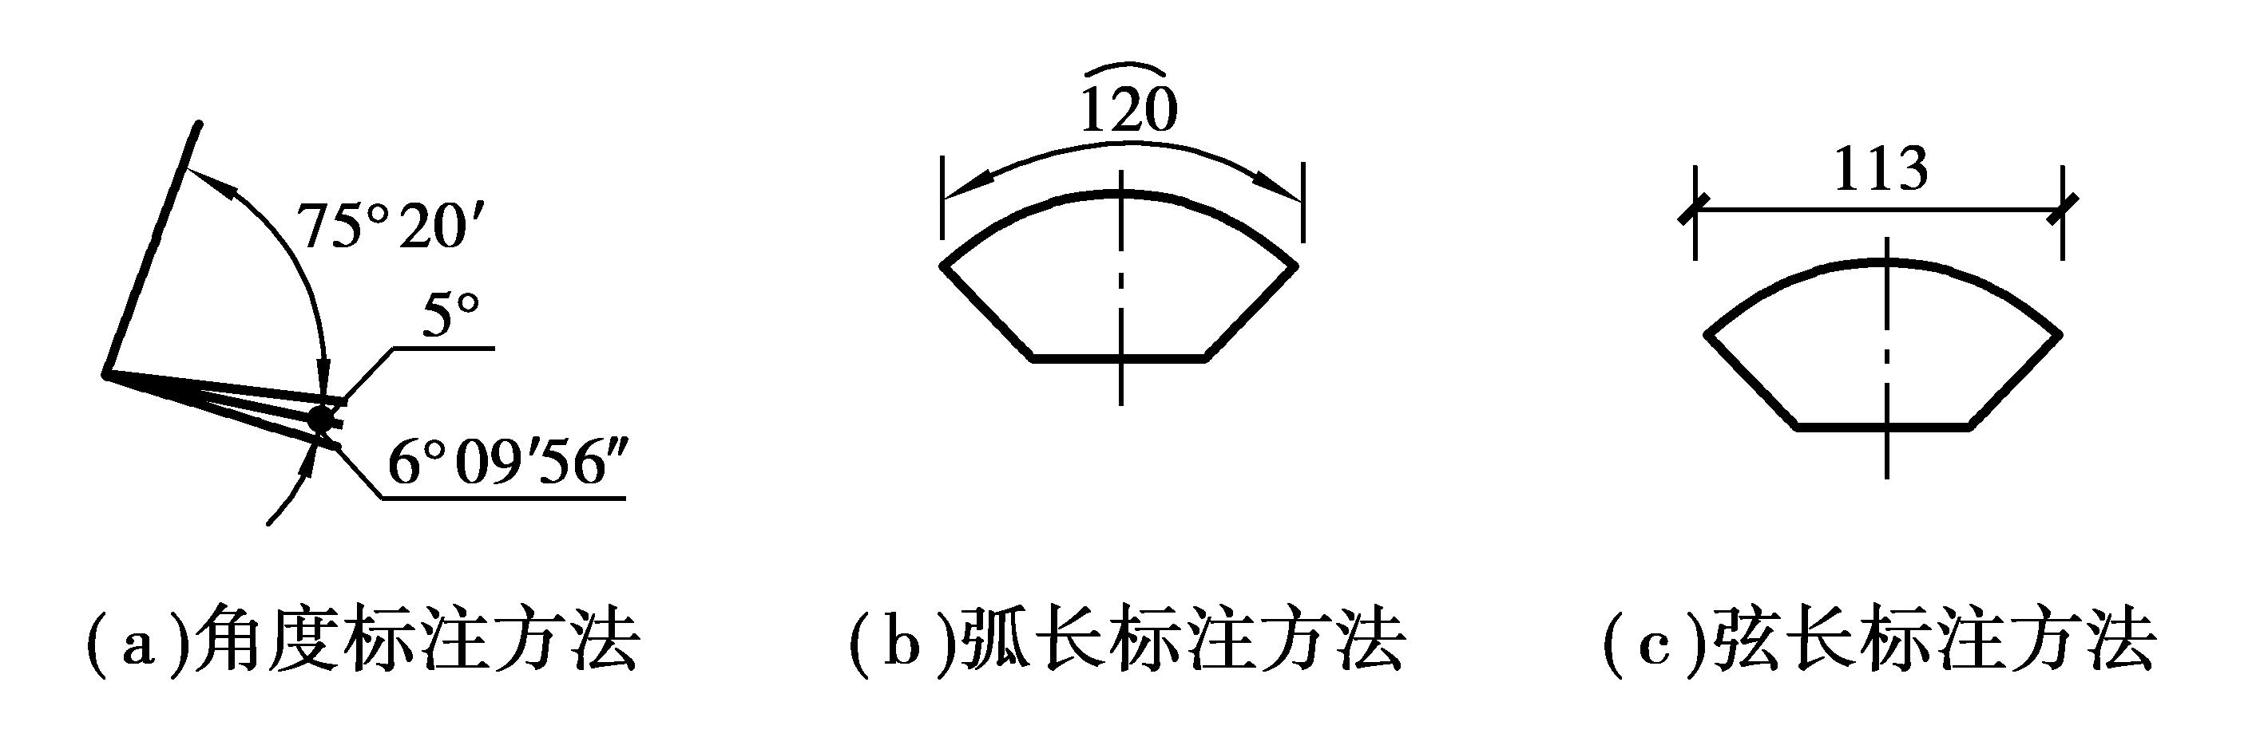
圆直径的标注方法
角度、弧度、弦长的标注

Slide 50
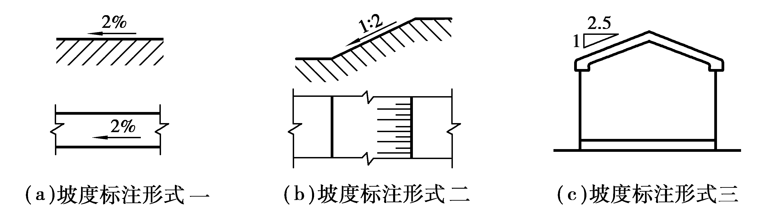
坡度的标注
坡度的标注

Slide 51
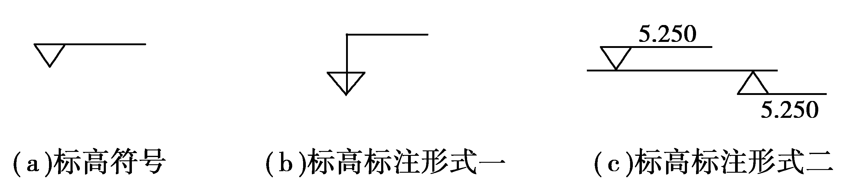
标高
建筑图上的标高，多数是以建筑首层地面作为零点，这种标高，叫相对标高。高于建筑首层地面的高度均为正数，低于首层地面的高度均为负数，并在数字前面注写“-”，正数字前面不加“+”。
相对标高又可分为建筑标高和结构标高，装饰完工后的表面高度，称为建筑标高；结构梁、板上下表面的高度，叫结构标高。装饰工程虽然都是表面工程，但是它也占据一定的厚度，分清装饰表面与结构表面位置，是非常必要的，以防把数据读错。

Slide 52
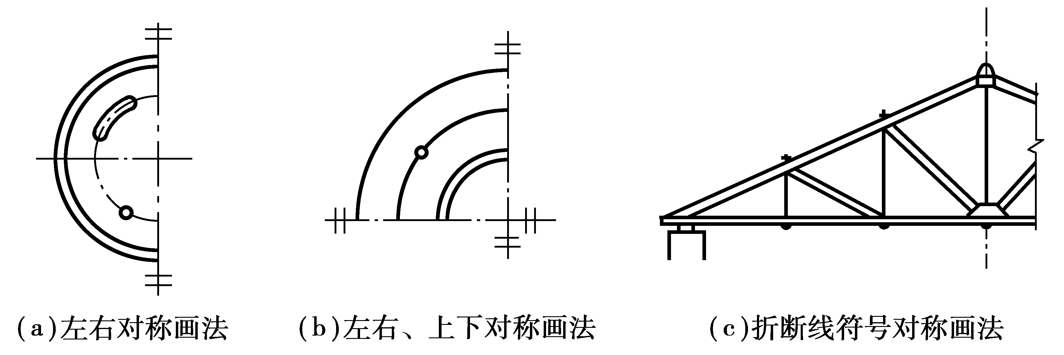
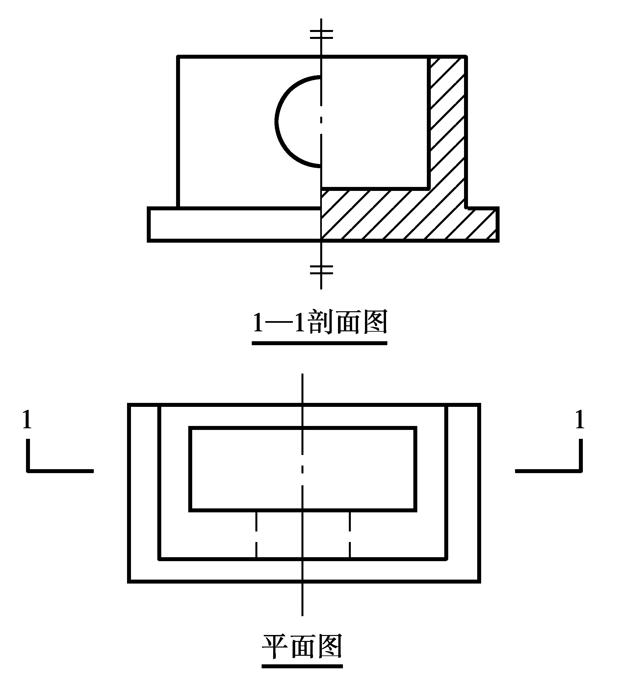
简化画法
对称图形的简化画法
对称图形的简化画法一
对称图形的简化画法二

Slide 53

相同构造要素的简化画法

Slide 54


较长构件的简化画法
图1较长构件的简化画法 图2 连接符号

Slide 55

视图
布置

Slide 56
谢谢！

